Slide 1
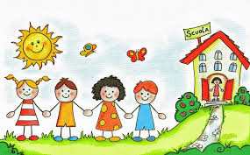
Scuola dell’ infanzia:
UNITÀ D’APPRENDIMENTO (inclusiva)
“Dall’immaginazione alla rappresentazione teatrale”
(

Slide 2
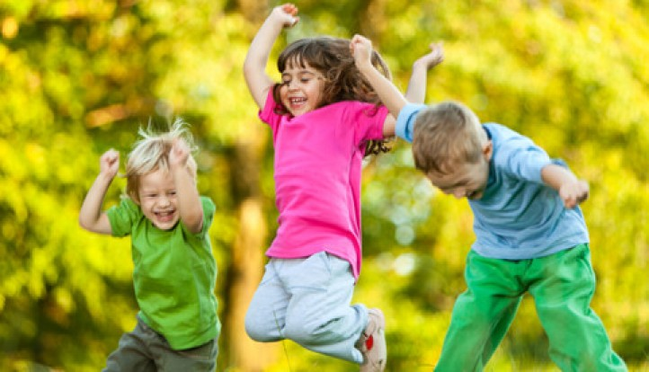
Introduzione:
“Nessun bacio dato ad un bambino è mai perso, nessuna manifestazione di gioia, nessun gesto di rassicurazione, nessuna canzone, nessuna fiaba, nessun sorriso... niente andrà perso. Sono parti di quel tutto che lui diventerà.”
I bambini sono il nostro futuro, la ragione fondamentale per conservare la vita nel nostro paese; sono portatori di inalienabili diritti che la famiglia prima e la scuola dopo sono tenuti a rispettare: il mondo infantile è un mondo ricco di energie e potenzialità ma anche di fragilità che vanno osservate curate potenziate con studio e responsabilità la scuola dell'infanzia che si rivolge a tutti i bambini e bambine dai tre ai sei anni superato ogni retaggio assistenzialistico è la risposta al loro diritto all'educazione e alla cura secondo i principi di pluralismo culturale ed istituzionali presenti nella Costituzione della Repubblica nella Convenzione dei diritti dell'infanzia e dell'adolescenza, e nei documenti dell'Unione Europea. Finalità del progetto educativo è far fronte ai cambiamenti e alle richieste di una società in continuo mutamento con linguaggi e tecnologie sempre più nuovi pertanto la scuola ha bisogno che ci sia ampia collaborazione e impegno da parte dei docenti e di tutti gli altri operatori con il territorio e le famiglie con una particolare attenzione alle disabilità e fragilità cogliendo la sfida di apertura verso il mondo, di pratica di uguaglianza nel riconoscimento delle differenze. In questo contesto si pone la finalità di consolidare l'identità sviluppare l'autonomia acquisire competenze avviare alla cittadinanza.

Slide 3
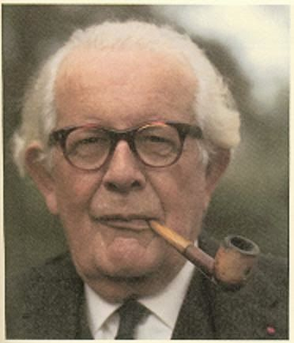
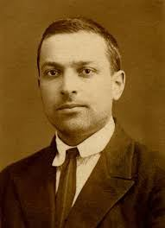
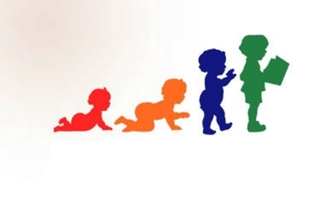
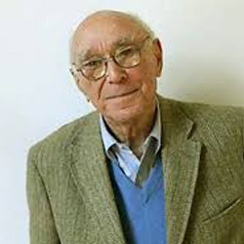
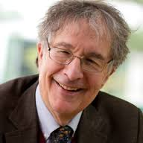
Riferimenti teorici
Piaget
Vygotskij
Bruner
Gardner

Slide 4
Traccia:
Con riferimento alle Indicazioni Nazionali per il curricolo del 2012 e agli Ordinamenti vigenti per la Scuola dell’ Infanzia, il/la Candidato/a illustri preliminarmente le proprie scelte contenutistiche, didattiche e metodologiche riferite alla simulazione di un’ attività didattica sulla seguente tematica: Dall’immaginazione alla rappresentazione teatrale in una sezione omogenea di anni 4. Facendo riferimento ai campi di esperienza coinvolti nella loro trasversalità epistemologicamente fondata, il/la candidato/a precisi i traguardi per lo sviluppo delle competenze, gli obiettivi, i tempi di realizzazione e le modalità di valutazione, anche in considerazione dell’eventuale presenza di alunni con Bisogni Educativi Speciali (BES). Simuli l’applicazione di tale attività così come illustrata, anche con riferimento alle tecnologie dell’informazione e della comunicazione più appropriate.

Slide 5

IL TEATRO IN MUSICA

Slide 6
tema affrontato dall’unità di apprendimento.
La drammatizzazione, nelle sue molteplici e suggestive forme, si dimostra particolarmente utile a favorire e ad alimentare l’immaginazione, la creatività e la comunicazione, tramite la gestualità, le marionette mette in moto e sviluppa la capacità rappresentativa e simbolica nonché i processi di imitazione attiva, la mimica e la verbalizzazione.
Il bambino, possiede uno straordinario strumento, il proprio corpo. Fin dalle origini, attraverso la musica ha imparato a comunicare sperimentando la capacità di imitare le andature di animali, suoni e rumori della natura presenti nel suo ambiente.

Slide 7
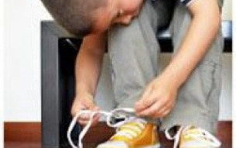
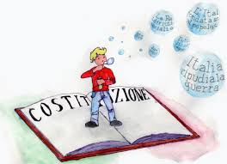
Finalità generali del progetto:
Sviluppo dell’autonomia:
Avere fiducia in sé e fidarsi degli altri, provare soddisfazione nel fare da sé e saper chiedere aiuto, esprimere sentimenti e opinioni, operare scelte.
Sviluppo dell’identità:
Vivere serenamente tutte le dimensioni del proprio io, sperimentare diversi ruoli, condividere valori comuni, linguaggi , riti e ruoli.
Sviluppo della competenza:
Giocare, muoversi, curiosare, domandare, riflettere sulle esperienze attraverso il confronto, comprendere narrazioni e discorsi, saper fare e saper essere.
Avvio alla cittadinanza:
Scoprire l’altro da sé, attribuire importanza ai bisogni degli altri, stabilire regole condivise, attenzioni al punto di vista altrui, alle diversità di genere, adottare un comportamento eticamente orientato, rispettoso degli altri e della natura

Slide 8
Target di riferimento e analisi di partenza:
La sezione è omogenea, composta da 20 bambini, di anni 4, di cui 10 maschi e 10 femmine.
È presente un alunno con BES: bambino straniero con svantaggi socio culturali, figlio di genitori immigrati.
Il bambino è già inserito nella sezione dall’anno precedente con un buon esito di inclusione. Comprende e parla la lingua italiana in modo comprensibile se pur non fluente.
Il clima è sereno e collaborativo, e il rapporto con le famiglie positivo.

Slide 9

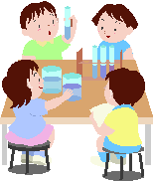
Scelte metodologiche:
Circle time
Brainstorming
Cooperative learning
Didattica laboratoriale
Peer tutoring
Sarà messa in atto una didattica costruttiva dove è il soggetto attivo che costruisce le proprie conoscenze collaborando e cooperando (cooperative learning). A tal fine il percorso didattico prevede e propone attività specifiche che porteranno gli alunni a saper formulare ipotesi, ad indagare e dare risposte alle domande poste. Questa modalità di lavoro consente ad ognuno di attingere dapprima alle proprie personali conoscenze e successivamente, nel momento della condivisione, di recuperare e interiorizzare informazioni che non conosceva. Pertanto è necessario progettare un assetto laboratoriale e preparare situazioni didattiche in cui gli alunni possano sperimentare, usando una molteplicità di strumenti comunicativi ed informativi, per costruire la propria conoscenza.

Slide 10
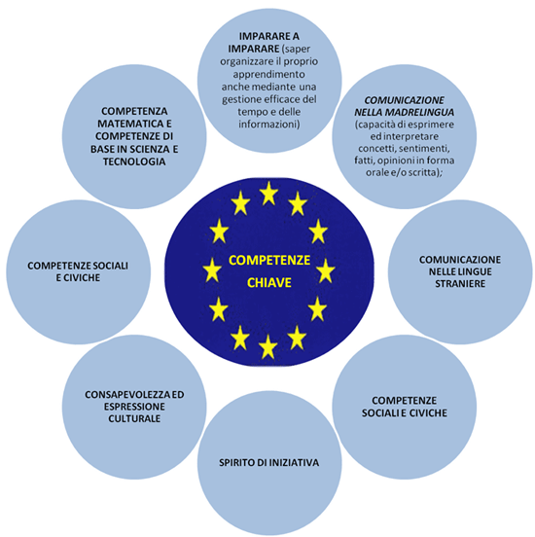
Competenze chiave come riferimento

Slide 11
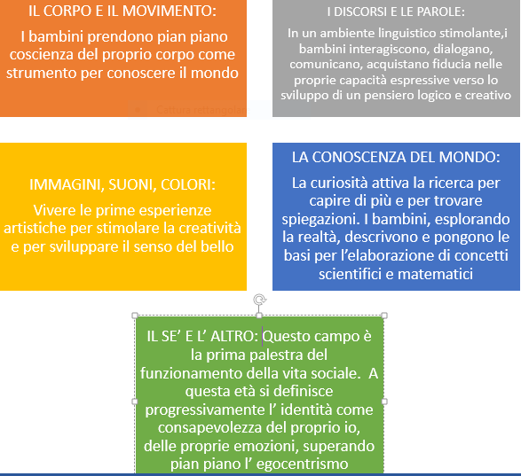
I campi di esperienza:

Slide 12
Campo di esperienza principale:
Immagini suoni e colori:
Scopre le potenzialità sonore del corpo e della voce: usa la voce e il corpo per produrre suoni o rumori.
Stabilisce un rapporto suono- gesto- simbolo.
Riconosce all’interno di un brano lento-veloce, piano- forte.
Altri campi di esperienza coinvolti:
La conoscenza del modo:
Esplora l’ambiente usando i diversi canali sensoriali.
Il corpo e il movimento:
Comprende il funzionamento del corpo e le sue potenzialità.
I discorsi e le parole:
Ascolta e comprende il senso di un racconto, coglie personaggi, ambienti, azioni.
Comunica le esperienze soprattutto attraverso il disegno e il gioco simbolico.
Usa il linguaggio per esprimere la fantasia e la realtà: C’era una volta, ….Oggi è successo….
Il sé e l’altro:
Inizia a maturare una propria forma di auto-disciplina

Slide 13
prerequisiti
COGNITIVI
Esplora, manipola, osservare i materiali per un utilizzo creativo
Possiede una discriminazione uditiva tra suoni e rumori
Sa ascoltare, comprende, riesprime narrazioni o contenuti visti attraverso i mass media
Abbina un suono/rumore all’oggetto che lo produce
METACOGNITIVI
Metalinguistico:
Conosce il nome appropriato di alcuni oggetti di uso comune
Descrive attraverso la comunicazione verbale il suono/rumore sentito (questo suono è forte e si ripete, questo inizia forte ma poi finisce piano,…)
Metalogico:
E’ in grado di associare ad un rumore/suono un segno grafico evidenziandone la successione d’ascolto
COMPORTAMENTO
Sa stare in silenzio per prestare attenzione ai suoni
Rispetta le regole date dalla maestra durante una attività
COMUNICAZIONE
Il bambino è consapevole delle proprie esigenze e dei propri sentimenti
Motiva le sue risposte: secondo me è il rumore di un orologio perché…questo è il suono di una tromba perché…

Slide 14
Traguardi delle competenze:
Il bambino comunica, esprime emozioni, racconta, utilizzando le varie possibilità che il linguaggio del corpo consente.
Inventa storie e sa esprimerle attraverso la drammatizzazione, il disegno, la pittura e altre attività manipolative; utilizza materiali e strumenti, tecniche espressive e creative; esplora le potenzialità offerte dalle tecnologie.
Segue con curiosità e piacere spettacoli di vario tipo (teatrali, musicali, visivi, di animazione…); sviluppa interesse per l’ascolto della musica e per la fruizione di opere d’arte.
Scopre il paesaggio sonoro attraverso attività di percezione e produzione musicale utilizzando voce, corpo e oggetti.
Sperimenta e combina elementi musicali di base, producendo semplici sequenze sonoro-musicali.
Esplora i primi alfabeti musicali, utilizzando anche i simboli di una notazione informale per codificare i suoni percepiti e riprodurli.

Slide 15
Obiettivi specifici dell’apprendimento
Sviluppare le proprie capacità di ascolto e di osservazione dell’ambiente sonoro
Ascoltare se stesso e gli altri
Esprimere idee ed emozioni
Sviluppare la propria immaginazione e creatività
Potenziare le proprie capacità comunicative, integrando i diversi linguaggi e alternando la parola e i gesti
Partecipare attivamente a coreografie collettive e rappresenta graficamente elementi della narrazione ascoltata
Accrescere la capacità di attenzione e concentrazione
Esercitare la memoria
Scoprire il proprio corpo, prendere coscienza delle parti che lo compongono,della loro funzione e delle percezioni sensoriali.

Slide 16
Scelte organizzative e tempi:
Durata: 2 mesi
Da febbraio ad Aprile
Tali indicazione è suscettibile di variazione.
Materiali: Cd musicale con rumori e con melodie, cartelloni, travestimenti, lenzuola, strumenti musicali, oggetti di uso comune (imbuto, bastone..), scatolone, colori, matite, costumi.
Spazi: Classe, salone, palestra
“il tempo disteso consente al bambino di vivere serenamente la propria giornata, di giocare, parlare, esplorare, capire, sentirsi padrone di sé e delle attività nelle quali di esercita.”
Indicazioni Nazionali per il Curricolo 2012

Slide 17
1° Attività: (Attività stimolo).
Arriva il copione!
In classe arriva improvvisamente un misterioso regalo un copione teatrale che narra la fiaba di “Pierino e il lupo”.
Dopo aver spiegato ai bambini cos’è e a cosa serve un copione, leggiamo la storia (“Pierino e il lupo”).
Analizziamo i fatti accaduti ricostruendo le fasi della storia e individuando i personaggi principali sottolineando le loro caratteristiche, per assicurarci la comprensione del testo anche da parte del bambino in difficoltà.

Slide 18
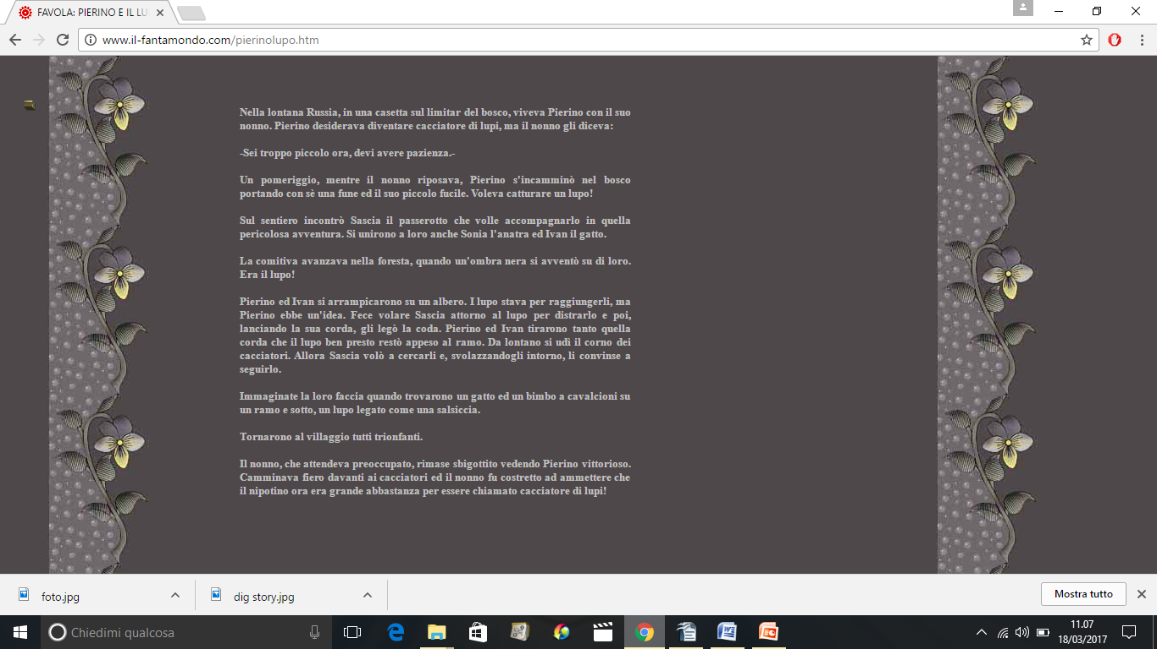
Fiaba musicale Pierino e il Lupo

Slide 19
2° ATTIVITA’
“LA FIABA MUSICALE”
Chiediamo ai bambini di mettersi in una posizione comoda per l’ascolto e facciamo ascoltare la fiaba musicale “Pierino e il lupo”
Al termine dell’ascolto chiediamo ai bambini come immaginano fisicamente i personaggi della storia, come si muovono, cosa fanno…
Spieghiamo, mostrando delle immagini, tramite la realizzazione di un digital story telling “TIME LIENE” (a supporto della comprensione del bambino con BES), che la musica che hanno appena ascoltato, è suonata da una grande orchestra composta da tanti strumenti musicali e che ogni personaggio della storia è descritto dal suono di un particolare strumento
Facciamo ascoltare di nuovo la fiaba musicale (solo i momenti che descrivono l’andatura dei personaggi) e proponiamo ai bambini di muoversi come loro, prestando attenzione alla musica, al ritmo, ai suoni.
Facciamo costruire ai bambini un piccolo libretto dei personaggi raccogliendo i disegni che hanno fatto dei personaggi (così come se l’immaginano), i loro commenti, qual è il loro personaggio preferito…

Slide 20
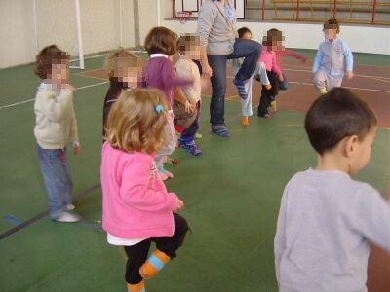
3° attivita’
IMITIAMO E SONORIZZIAMO L’ANDATURA DELL’ANIMALE”
Portiamo la classe in un ambiente molto ampio e la dividiamo in due gruppi che si alterneranno durante l’attività.
Ciascun bambino appartenente al 1° gruppo sceglie un animale e ne imita l’andatura.
Contemporaneamente un bambino appartenente al 2° gruppo, a turno, sonorizza i movimenti di imitazione compiuti dal bambino appartenente al 1° gruppo. La sonorizzazione può avvenire con legnetti, tamburi, triangoli, e qualunque altro attrezzo capace di produrre i suoni desiderati.
Facciamo notare ai bambini la diversità ritmica di ogni andatura: se l’animale scelto da imitare cammina veloce (es. cavallo) il ritmo da riprodurre con lo strumento musicale sarà veloce e viceversa, se l’animale da imitare sarà lento (es. elefante) il ritmo sarà anch’esso lento ma forte.
Tornati in classe si riproduce l’attività svolta su un cartellone: da una parte mettiamo i disegni fatti da ogni bambino dell’animale che aveva scelto di imitare e a fianco riproduciamo il ritmo associato alla sua andatura con pallini più o meno grossi, strisce, trattini, ecc.

Slide 21

4° Attività
SE FOSSI UN DIRETTORE D’ ORCHESTRA”
Facciamo trovare in classe un cartellone con rappresentato un palcoscenico vuoto, chiediamo ai bambini secondo loro, a cosa potrebbe servire ma non ne sveliamo il vero utilizzo.
Facciamo ascoltare un brano musicale e chiediamo ai bambini: “Secondo voi chi comanda tutti gli strumenti musicali, come si chiama e che cosa fa?”, “Che cosa usa per dirigere?”
A turno chiediamo ai bambini di diventare direttori d’orchestra con una bacchetta mentre i compagni imiteranno i suonatori.
Successivamente diamo ai bambini che fanno i suonatori degli strumenti musicali (tamburelli, maracas, triangoli, legnetti,…). Spontaneamente dovranno produrre musica seguendo le semplici indicazioni del direttore d’orchestra, che inizialmente faremo noi: alzare il volume o abbassarlo, fermare improvvisamente la musica, aumentare il ritmo o diminuirlo.
Riportiamo l’attenzione dei bambini al cartellone appeso in classe attaccando un disegno di noi stesse, raffiguriamo come fossimo un direttore d’orchestra; a turno ogni bambino dovrà disegnare se stesso con lo strumento che suonava e attaccarlo sul cartellone.

Slide 22

5°Attività
“MOLTE COSE IN UNA COSA”: sviluppiamo l’immaginazione.
Mettete in un grosso scatolone degli oggetti come un imbuto, un bastone, un secchiello, un tubo di gomma e altri oggetti di uso familiare.
Proponete questi oggetti ai bambini e invitateli a trovare una molteplicità di interpretazioni d’uso dello stesso oggetto. Ad esempio il bastone può diventare un missile, un pendolo, un’asta per il salto, un bilanciere per equilibrista, un filo su cui stendere i panni, un matterello…un imbuto può diventare invece un megafono, un cappello, un binocolo…
Per concludere fate un grosso cartellone riassuntivo dove con l’aiuto di immagini ritagliate dai giornali o disegni fatti dai bambini si racconterà il molteplice utilizzo dei materiali analizzati.

Slide 23
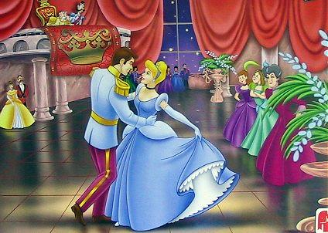
6° Attività
“TUTTI AL GRAN BALLO”
Predisponiamo la palestra (o un altro ambiente spazioso) per l’attività preparando due grossi scatoloni contenenti degli indumenti-costumi che i bambini successivamente dovranno indossare per diventare PRINCIPESSE E CAVALIERI
Dopo aver radunato tutti i bambini in palestra e averli fatti disporre in cerchio, raccontiamo la storia “Il castello di cristallo” Proviamo ora ad ascoltare insieme ai bambini due brani musicali, il cui “carattere” risulti subito chiaro (Beethoven: sinfonia n.5 e Vivaldi: “La primavera” da Le quattro stagioni).Invitiamo i bambini a indicare quale fra i due brani ascoltati è più adatto a musicare il gran ballo finale descritto nella storia letta, guidandoli a riflettere sul carattere gioioso o meno di essi.
Invitiamo i bambini a compiere azioni adatte alla musica triste (piangere, singhiozzare, muoversi lenti, quasi affaticati); invitiamo invece ora i bambini a compiere azioni adatte alla musica allegra (ridere, saltare, cantare, muoversi veloci, ballare).
Facciamo riflettere i bambini sull’ultima azione che si adatta alla musica allegra, quella del ballare; proponiamo alle bambine di utilizzare i vestiti posti nello scatolone e di trasformarsi in piccole principesse e, ai maschi, di fare lo stesso e di trasformarsi in valorosi cavalieri.
Creiamo l’atmosfera giusta facendo di nuovo ascoltare la musica di Vivaldi (o altre musiche simili): facciamo immaginare ai bambini di essere tra gli invitati al gran ballo finale, chi lo desidera può suggerire qualche passo di danza schematizzato e facciamoli ballare.

Slide 24
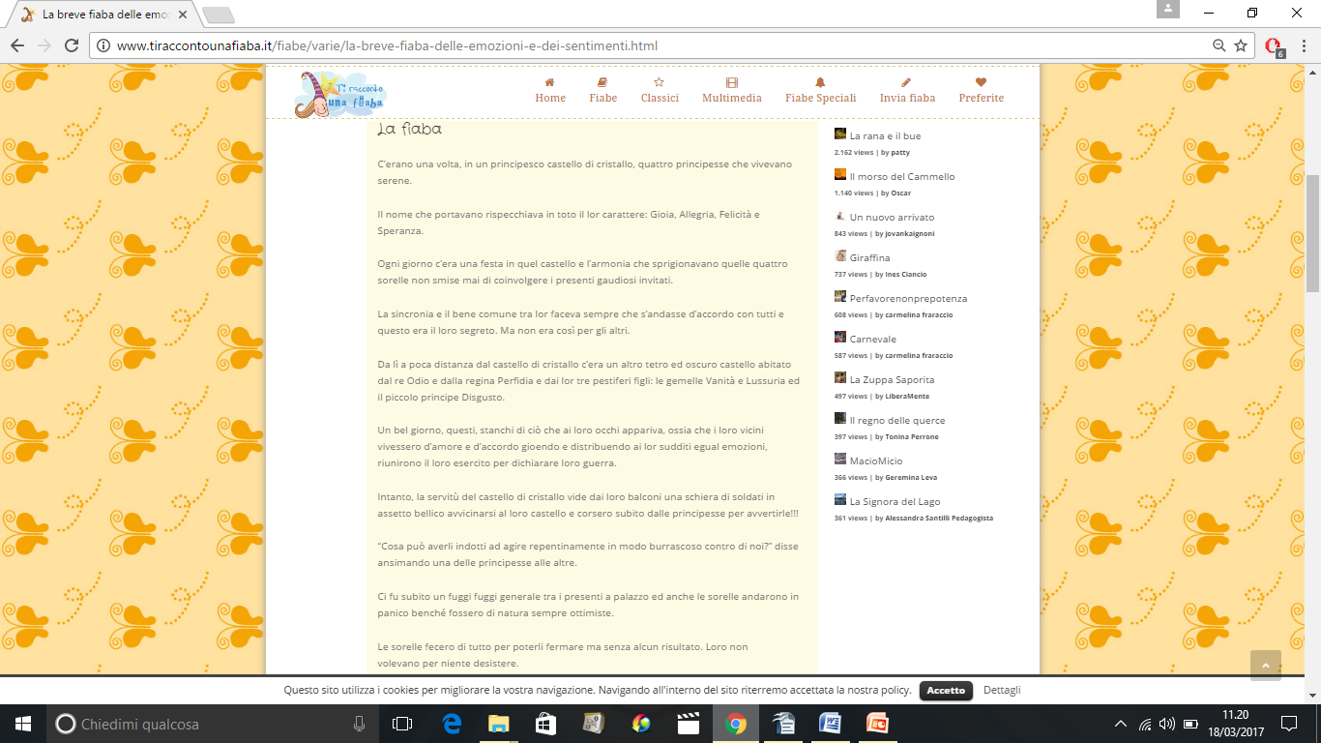
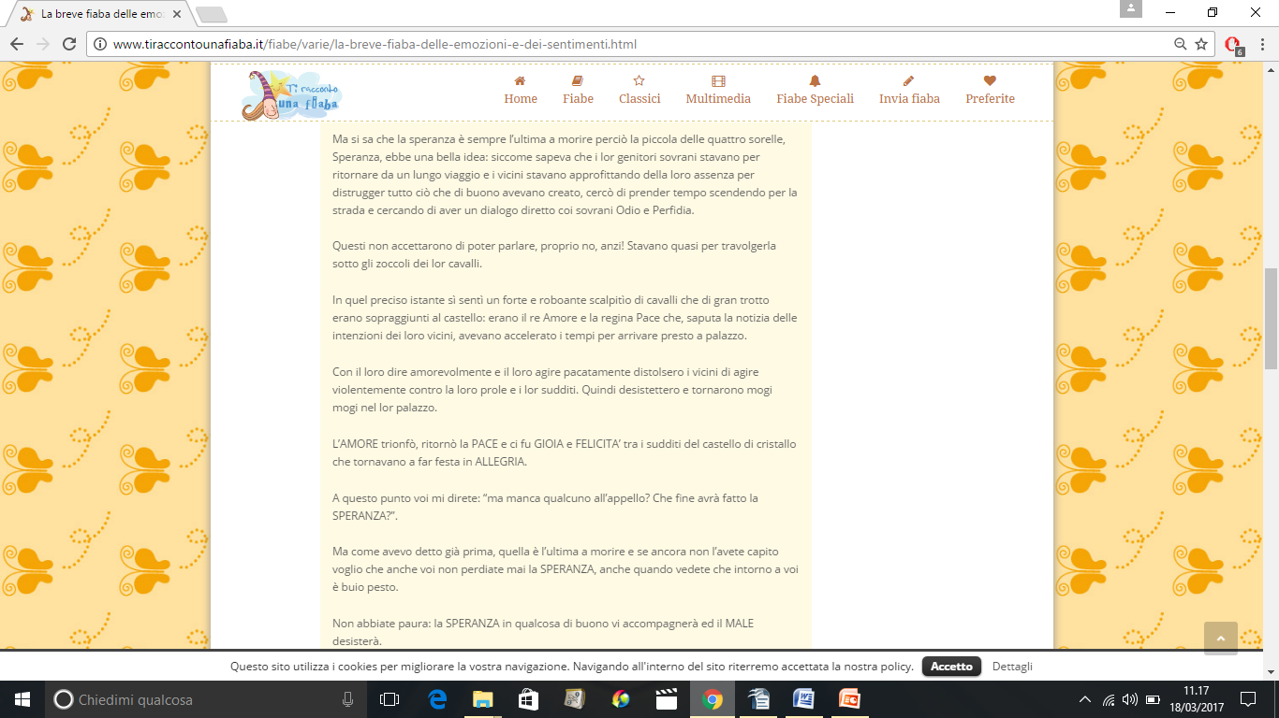

Slide 25

7° attività
“CI VIENE A TROVARE LA COMPAGNIA TEATRALE”
Durante questo incontro didattico-ludico ai bambini (a gruppi di 8-10 per volta) verranno spiegati e fatti sperimentare:
“il teatro” come spazio scenico;
la gestualità del corpo come espressione di uno stato d’animo, di un’azione o di una situazione;
lo studio del carattere, dei sentimenti

Slide 26
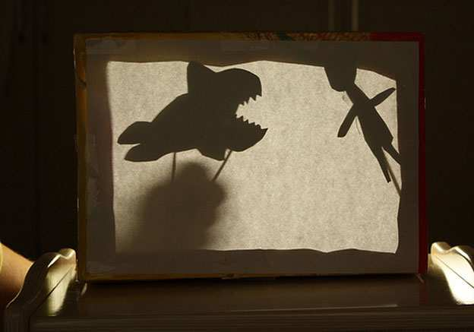
8° attività
PROVA IN USCITA : “OMBRA CONTRO OMBRA”
Con il nostro aiuto i bambini costruiscono grandi sagome di animali (si possono usare le fotocopie lasciate dagli attori dell’associazione culturale durate l’incontro precedente) curando non tanto i particolari ma le forme caratteristiche (come se fossero delle caricature). Non occorre colorarle, conviene invece scomporre le sagome in alcune parti e quindi ricomporle fissandole con dei punti ferma campione in modo da permettere il movimento ad esempio delle zampe, della coda, delle orecchie,…
A sagome ultimate, tendiamo un telo bianco e, a poca distanza, accendiamo una lampada, mettiamo i bambini a semicerchio in modo che possano vedere tutti e facciamo buio nella classe.
A turno sistemiamo ai lati del telo due o tre bambini che vogliono improvvisare una piccola storia: voi sarete i narratori e loro dovranno mimare con le sagome la storia che state raccontando.

Slide 27
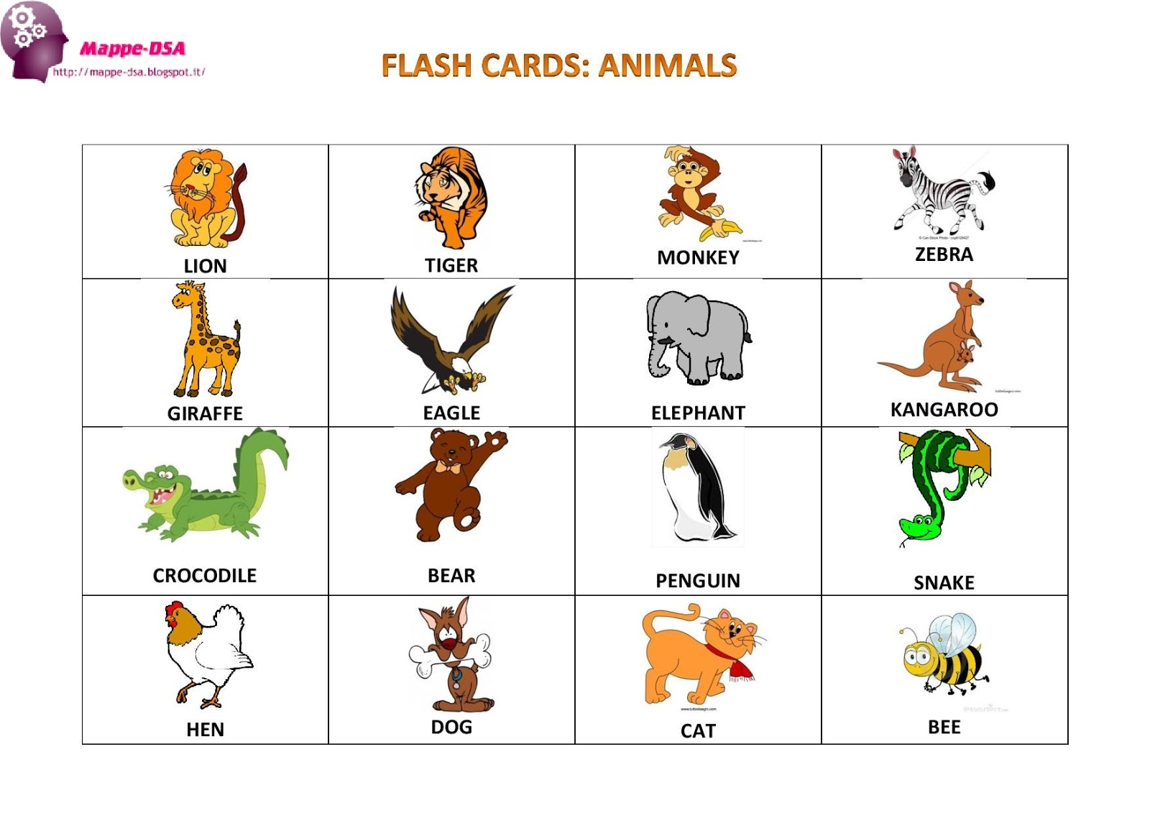
9° Attivita’
English lesson: the animals
Utilizziamo la LIM (ottimo strumento ludico, per potenziare motivazione curiosità e creatività) per mostrare ai bambini video animati e musicali dove vengono recitati in inglese i nomi degli animali in modo che essi possano memorizzarli.
Per favorire l’inclusione del bambino straniero chiederemo allo stesso di insegnarci i nomi degli animali nella sua lingua e li impareremo insieme
Successivamente pronunciamo in inglese un nome di un animale a caso e chiediamo ai bambini di compierne un’ imitazione.

Slide 28
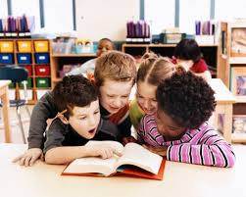
I Principi dell’inclusione
Educare alla convivenza attraverso la valorizzazione delle diverse identità e radici culturali. Comparazione tra la nostra cultura e quella degli altri popoli attraverso la conoscenza di tradizioni usi, cibi, costumi e stili di vita diversi.
Per favorire l’inclusione del bambino straniero presente nella nostra sezione adotteremo una metodologia di Peer tutoring, grazie alla quale il bambino interiorizzando col suo coetaneo potrà raggiungere più in fretta il suo livello ottimale.

Slide 29

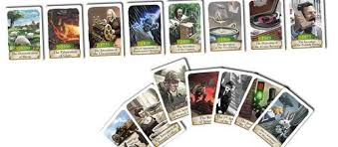
Tecnologia per la didattica
Utilizzo delle CAA: Comunicazione Aumentativa Alternativa
(insieme delle strategie che vengono messe in atto per facilitare la comunicazione l’interazione e la partecipazione e quindi lo scambio di informazione in soggetti che hanno difficoltà a comunicare)
Durante la nostra unità di apprendimento abbiamo utilizzato:
Sitstemi visivi e audio visivi (digital storytelling, video sulla LIM…)
Fotografie di oggetti reali

Slide 30
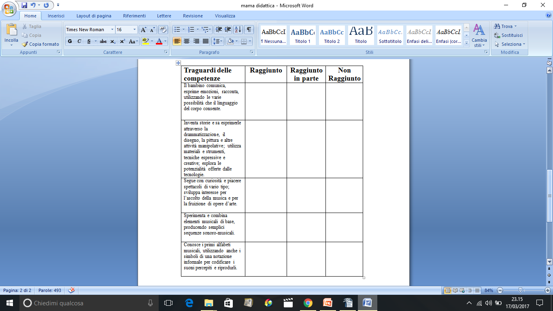
Valutazione degli obiettivi di apprendimento:
Osservazione diretta dei comportamenti cognitivi, operativi e relazionali nel lavoro frontale e individuale.
Verifica con prove pratiche oggettive in cui accertare le conoscenze.

Slide 31
Ora tocca a voi

